Slide 1
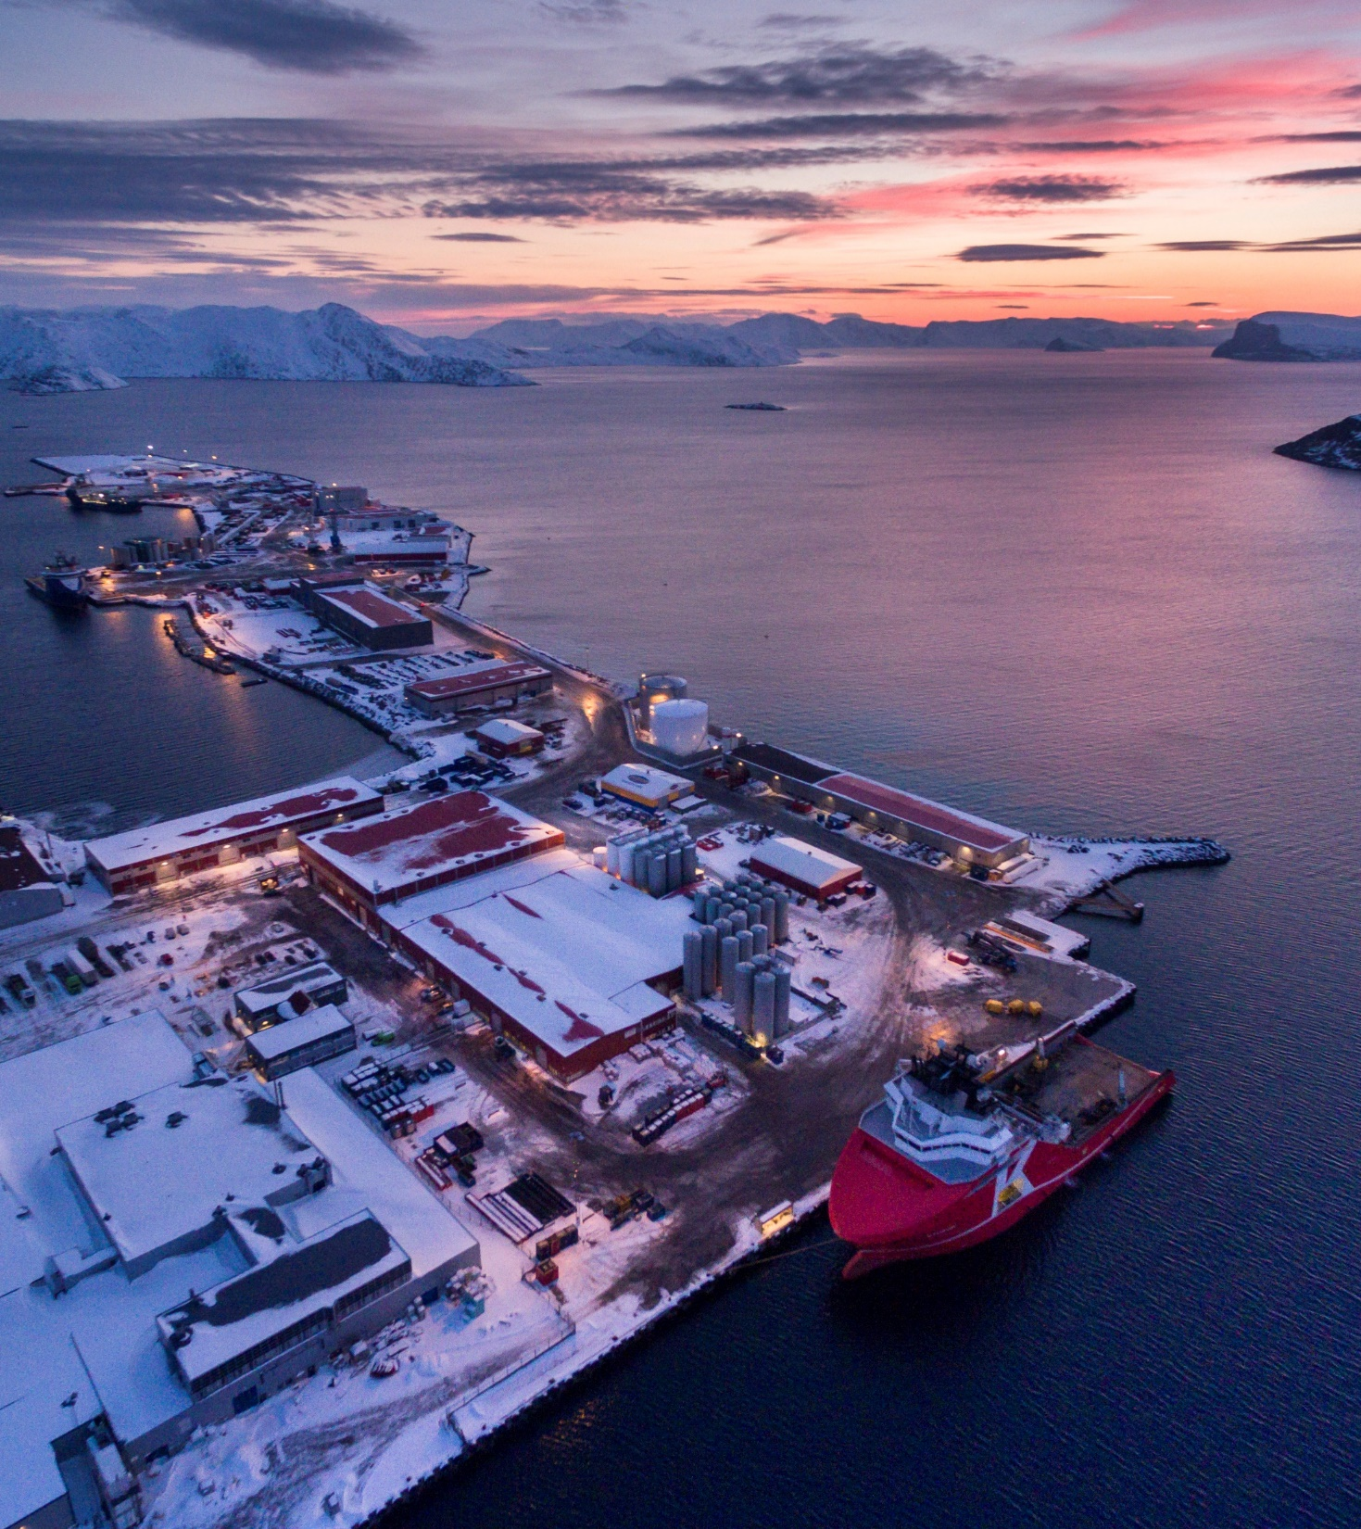
Næringslivets fremtidige arealbehov
Terje Kvisvik, NorSea Group
Åpent dialogmøte om næringsareal, Averøy kommune
Notes:
Kort introduksjon av meg selv og NorSea. Budskap: Vi kommer med konkrete tall og ønsker, og vi vil bidra i KPA-arbeidet.

Slide 2
Hva jeg vil snakke om
1
NorSea Group og Averøy
Kort om NorSea og NorSea Atlantic, vårt prosjekt og industri areal på Averøy
2
Næringsarealer
Mangler Nordmøre tilgjengelige næringsarealer – eller aktivitet?
3
Rammevilkår og innspill til KPA
Hva skal til for at arealene lykkes med kundeetableringer og kommer i drift

Slide 3
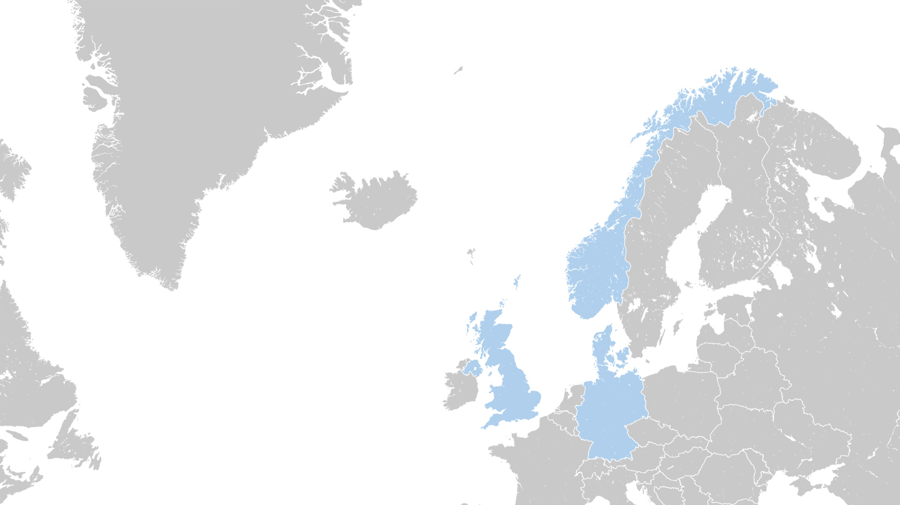

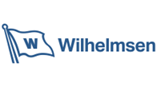
Hovedeier:
NorSea baser og havner
Tilknyttede baser og havner
Etablert i 1965
Drift fra 13 baser
1 200+ ansatte
Totalt baseareal – 2,5 mill. m²
Driftsarealer – 1,5 mill. m²
Lager – 194 100 m²
Verksteder – 60 500 m²
46 kaier
3 130 m kailengde
Omsetning: MNOK 3 500
EBITDA: MNOK 800
Notes:
NorSea ble etablert i 1965 som et av de første oljeserviceselskapene i Norge, og har siden vokst langs kysten sammen med industrien – i Nordsjøen, Norskehavet og Barentshavet. I dag driver vi 13 forsyningsbaser rundt Nordsjøbassenget, med over 1 200 ansatte. Vi er også en betydelig havneeier med over 3 000 meter kai. Hovedeier er Wilhelmsen. Poenget for denne salen: Vi er både bruker og utvikler av næringsareal, og ser behovet fra begge sider.

Slide 4

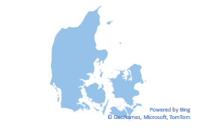
NorSea langs kysten – og på Averøy
NorSea forvalter om lag 2,9 mill. m² eiendom langs norske- og danskekysten.
Geografisk tilstedeværelse
NorSea på Nordmøre
Hammerfest sentrum
Ca. 250 000 m²
Prosjektareal på NorSea Atlantic, Averøy (Kristvika)
Ferdig regulert, klart for arealkrevende prosjekter
Polarbase
t
Norbase
Narvikeiendommen
Helgelandsbase
ca. 510 000 m²
Samlet areal på Vestbase, Kristiansund
NorSeas base for Norskehavet, rett over sundet (20 min.)
Vestbase
Averøy
Vestbase er full drift. NorSea Atlantic er reserven for de store, arealkrevende prosjektene og er klargjort for etablering av andre næringer.
CCB Energy Park
Ågotnes eiendommer
Eldøyane Næringspark (Stord)
Espevik
Esbjerg
Dusavik
K2 Stavanger
Tananger

Slide 5
Norsea Atlantic - Averøy:
250 000 m² ferdig regulert, klart til bruk
16 m
dybde ved lavvann, Kai 21
Ca. 250 000 m² prosjektareal i Kristvika
Ferdig regulert – ingenting er bygd ut, dagens bruk er basert på prosjektaktivitet.
For store, arealkrevende prosjekter innen olje og gass. Godt egnet for blant annet havbruk og Forsvaret
To kaier: Kai 20 (72 m, ro-ro) og Kai 21 (80 m, 16 m dybde)
Ingen landstrøm på kaiene i dag
20 t/m2 - 125 t Flatelast, punktlast, Kai 21
Ro-ro
rampe på Kai 20

Slide 6
Mangler Nordmøre areal – eller aktivitet
1
Mange områder er regulert, men står ubrukt
Det er etablert flere næringsområder i regionen enn det er aktivitet til. NorSea Atlantic, alene er et eksempel hvor ca. 250 000 m² er ferdig regulert for industri. Ingen etableringer.
På kort og mellomlang sikt:
Områdene er der.
Det avgjørende nå er gode rammevilkår for brukerne, slik at arealene faktisk kommer i drift.
2
Kommunene konkurrerer om de samme etableringene
Når alle legger ut nye områder, sprer vi kreftene i stedet for å fylle det vi allerede har.
3
Nye arealer gir ikke mer aktivitet alene
Det er sammensetningen av tilgang på kraft, rett plassering, tilgjengelig infrastruktur, forutsigbarhet og kostnadsbildet som avgjør hvor bedriftene etablerer seg.

Slide 7
Dette får arealene i drift
Kraft - nettkapasitet
Den viktigste flaskehalsen for nye etableringer.
I Midt-Norge (NO3) økte køen for nettilknytning fra 1 300 MW i 2023 til 1 850 MW våren 2025.
Kommunen kan være pådriver overfor nettselskap, fylket og Statnett, og bør sette av areal til grid, nettanlegg i KPA.
Kilde: Statnett, Områdeplan Midt 2025
Vei og adkomst
Fleksibiltet som god tilkomst for tungtransport helt fram til arealene og kaier er nødvendig.
Vann, avløp og fiber
VA ++ ferdig etablert på site inkludert tilknytning til offentlig rensestasjon. Tilførslene bør være på plass til kundene kommer.
Rask og forutsigbar saksbehandling
Kunder i prosjektmarkedet spesielt krever raske beslutninger og leveranser straks egen beslutning er tatt.
Fleksible formål
Bredt formål som tåler nye og andre typer næringer.
Reguleringsbestemmelsene bør inneholde så få begrensninger som praktisk mulig
Notes:
Statnett, Områdeplan Midt 2025: køen i NO3 økte fra 1 300 MW (2023) til 1 850 MW (våren 2025). Forbruk opp til 5 MW kan tilknyttes uten søknad til Statnett, men må godkjennes av regionalt nettselskap.

Slide 8
Våre innspill til kommende kommuneplaners arealdel
1
Fyll eksisterende arealer før nye legges ut
Prioriter områder hvor infrastruktur i stor grad er etablert.
2
Sikre havne nære arealer for kaiavhengig næring
Dypvannskaier og store tomtearealer er knappe kvaliteter som ikke kan flyttes. Fremtidig ettertraktede arealer!
3
Fleksible formål og bestemmelser
Etablere rom ulike næringer som f. eks. olje og gass, havbruk, Forsvaret og andre nye næringer på samme areal.
4
Planlegg for tilstrekkelig kapasitet til kraft, VA anlegg, ++
Krafttilgang og VA anlegg må med i planfasen, ikke komme etterpå. Dagens krav vil kunne medføre større og mer fleksible arealer ??
5
Samarbeid regionalt
Nordmøre generelt bør se på næringsarealene samlet i stedet for å konkurrere om de samme etableringene.
Notes:
NorSea bidrar gjerne: vi har arealet og kaiene, og vil være med på å utvikle infrastruktur og samarbeid med kommunen, fylket og nettselskapet..

Slide 9
Tre ting å ta med seg
1
Arealene finnes
Averøy: Norsea Atlantic alene har ca. 250 000 m² ferdig regulert med dypvannskai og ro-ro rampe klart til bruk.
I tillegg er det flere andre aktører som f. eks. Sveggen Industripark, Kr. sund base, Averøy Industripark ++ som også har betydelig arealer klar for etablering.
2
Rammevilkårene avgjør
Premisser som krafttilgang, tilgjengelig infrastruktur, fleksibilitet, det totale kostnadsbildet og forutsigbarhet bestemmer om arealene tas i bruk.
3
Samarbeid gir mer enn konkurranse
I det korte bildet vinner Nordmøre mer på å videreutvikle og opp fylle de næringsarealene vi har enn på å legge ut nye områder.

